Slide 1



INFORME DE PARTICIPACIÓN CIUDADANA DEL PROCESO DE DELIMITACIÓN DE BARRIOS Y SECTORES DEL DISTRITRO METROPOLITANO DE QUITO

Slide 2

DESARROLLO DEL PROCESO DE SOCIALIZACIÓN DE LA DELIMITACIÓN DE LOS BARRIOS
Proceso coordinado con las Direcciones de Territorio y Gestión Participativa del Desarrollo de las ocho (8) Administraciones Zonales y la Administración Especial Turística La Mariscal.
Proceso socializado en las 65 parroquias urbanas y rurales que componen el Distrito Metropolitano de Quito.
Utilización de cronogramas de trabajo que permitan alcanzar la participación mayoritaria de los actores sociales, culturales, dirigentes del sector, Asambleístas del Distrito Metropolitano de Quito, líderes, lideresas y presidentes de los GADS parroquiales

Slide 3
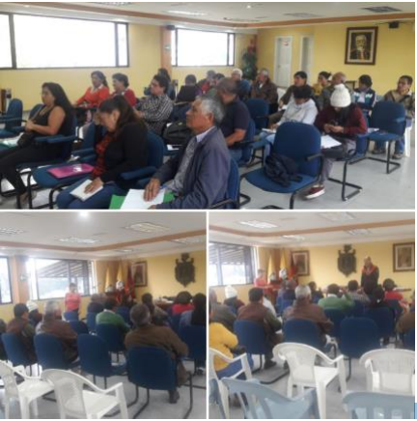
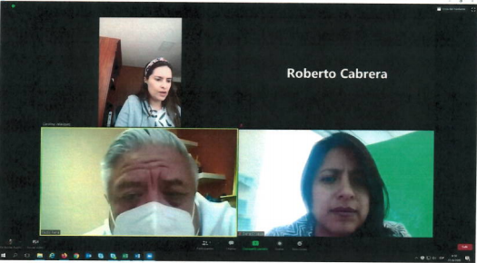
DESARROLLO DEL PROCESO DE SOCIALIZACIÓN DE LA DELIMITACIÓN DE LOS BARRIOS
En el año 2019, se convocó a reuniones presenciales a los actores sociales, culturales, dirigentes del sector, Asambleístas del Distrito Metropolitano de Quito, líderes, lideresas y presidentes de los GADS parroquiales.
A partir de la declaratoria de emergencia por la pandemia del COVID 19, la socialización se convocó por medios digitales

Slide 4
DESARROLLO DEL PROCESO DE SOCIALIZACIÓN DE LA DELIMITACIÓN DE LOS BARRIOS
ADMINISTRACIÓN ZONAL | MECANISMO | FECHA
CALDERÓN | Presencial | 3
 | Virtual | 8
ELOY ALFARO | Presencial | 5
 | Virtual | 8
EUGENIO ESPEJO | Presencial | 8
 | Virtual | 8
LA DELICIA | Presencial | 7
 | Virtual | 3
LA MARISCAL | Virtual | 2
MANUELA SÁENZ | Presencial | 1
 | Virtual | 9
QUITUMBE | Presencial | 4
 | Virtual | 10
TUMBACO | Presencial | 7
 | Virtual | 5
VALLE DE LOS CHILLOS | Presencial | 4
 | Virtual | 10

Slide 5
ASPECTOS CONSIDERADOS EN LA SOCIALIZACIÓN
La identidad propia, contada desde un sentido de pertenencia del territorio, datos históricos, desarrollo inmobiliario o división política-administrativa tomada en años anteriores.
La pertenencia al barrio, manifestando afectos a los símbolos locales, como una iglesia, la historia del lugar, las problemáticas y proyectos en común.

Slide 6
PRINCIPALES OBSERVACIONES DETECTADAS
La Municipalidad debería pensar en crear nuevas parroquias; en la Parroquia de Calderón por ser densamente poblada y de territorio extenso o convertirse en parroquia URBANA.
Durante este espacio se identifican asentamientos en proceso de regularización y regularizados.
GAD Parroquial indica que no dispone de los planos por barrios de la parroquia.
Dirigentes solicitan que el Municipio sea quien entregue la información de los límites, pues debe constar en las bases de datos; además mencionan ser barrios históricos de la zona

Slide 7
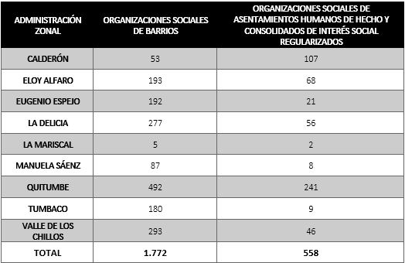
POBLACIÓN Y DIFERENCIA DE CIFRAS
Información proporcionada por las Administraciones Zonales

Slide 8
CONCLUSIONES
De acuerdo a los informes de socialización desarrollado por las Administraciones Zonales, se encuentra que el número total de organizaciones sociales no es igual al número de barrios y sectores delimitados.
El proceso de socialización con la participación ciudadana se dio en cumplimiento de la normativa legal (Art. 95 Constitución y Art. 302 COOTAD).
La propuesta de ordenanza de delimitación de barrios y sectores del Distrito Metropolitano de Quito cuenta con la configuración territorial, identidad, historia, necesidades urbanísticas y administrativas y la aplicación del principio de equidad interbarrial, conforme establece el artículo 87, letra x) del COOTAD.

Slide 9
RECOMENDACIONES
En el plano de delimitación de barrios se visualice a los asentamientos humanos de hecho regularizados, sus linderos y nombre.
El Proyecto de Ordenanza deberá incluir una disposición transitoria para que se fije un plazo determinado a efecto de que las Administraciones Zonales junto con la Unidad Especial Regula Tu Barrio puedan reconocer los asentamientos humanos regularizados en este plano.
Continuar el debido trámite conforme la normativa vigente con el CONALI para que aquellos barrios que se encuentran atravesados por una línea de un límite de parroquia urbana o rural pertenezcan a un sólo barrio.

